Slide 1
Лекция 40
Понятие морали и основные проблемы
этики как философской дисциплины
Казанцева Светлана Генриховна
Кандидат исторических наук, доцент

Slide 2
ВОПРОСЫ
Происхождение и варианты значения термина «этика». Этика Аристотеля
Религиозная этика
Философская этика
2

Slide 3
ЭТИКА
Этика – философская наука, объект ее изучения – мораль
3

Slide 4
ЭТОС
Этос (греч) – это местопребывание, устойчивая природа явлений, характер, нрав

Slide 5
МОРАЛЬ
Мораль (от лат. моs): нрав, обычай, мода, устойчивый порядок
5

Slide 6
НРАВСТВЕННОСТЬ
Нравственность (от слова «нравы»): поведение согласно обычаям, традициям, нормам
6

Slide 7
МОРАЛЬ
Появляется с развитием индивидуального самосознания, личностного, самостоятельного начала
Это не просто то, что есть, это то, что должно быть
7

Slide 8
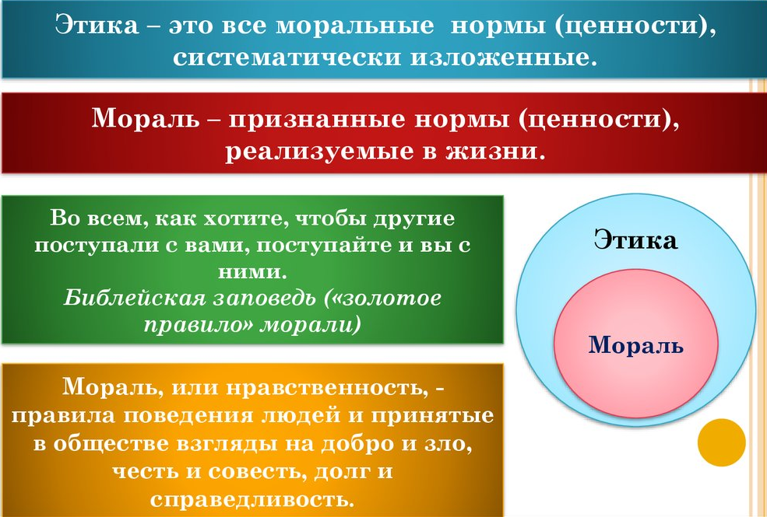
СООТНОШЕНИЕ МОРАЛИ И ЭТИКИ
https://mserh.ru/raznoe/sootnoshenie-etiki-morali-i-nravstvennosti-etika-moral-nravstvennost-etiket-studopediya.html

Slide 9
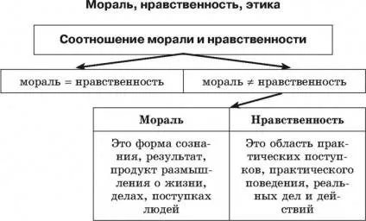
https://terme.ru/termin/moral-nravstvennost.html

Slide 10
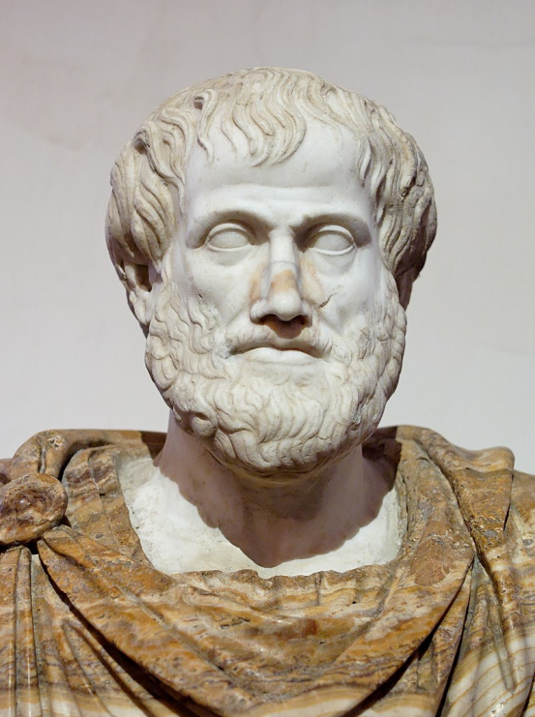
АРИСТОТЕЛЬ – «ОТЕЦ» ЭТИКИ
АРИСТОТЕЛЬ
384–322 годы до н.э.
Ввёл термин «этика»
Трактат «Никомахова этика»
Трактат «Евдемова этика»
Трактат «Большая этика»
10

Slide 11
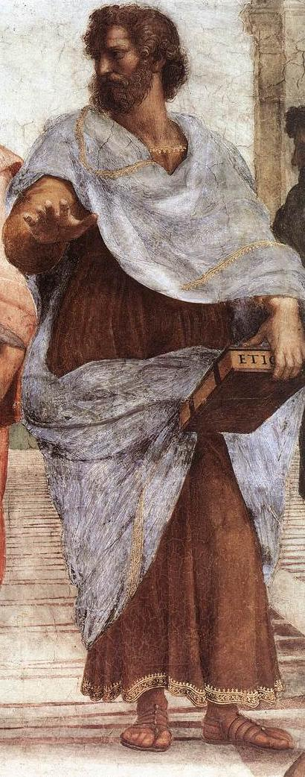
ЭТИКА – «НАУКА О ДОБРОДЕТЕЛИ»
Добродетель – это умение и желание находить середину между двумя крайностями: недостатком какого-то качества и его избытком
11

Slide 12
ДОБРОДЕТЕЛЬ – ЭТО ЗОЛОТАЯ СЕРЕДИНА МЕЖДУ КРАЙНОСТЯМИ
Например,
Мужество – это золотая середина между безумной отвагой и страхом
Благоразумие (воздержанность) – между распущенностью и нечувствительностью к удовольствиям
Щедрость – между мотовством и скупостью
Честь – между честолюбием и бесчестностью
Дружелюбие –между угодничеством и вредностью
Стыдливость – между робостью и беззастенчивостью

Slide 13
ОСНОВНЫЕ ЭТИЧЕСКИЕ КАТЕГОРИИ
Добро и зло
Справедливость
Долг
Совесть
Ответственность
Достоинство и честь
Счастье
Любовь
13

Slide 14
РЕЛИГИОЗНАЯ ЭТИКА
Всякая религия содержит, как один из своих аспектов, этику
Не требует дополнительного рационального обоснования
14

Slide 15
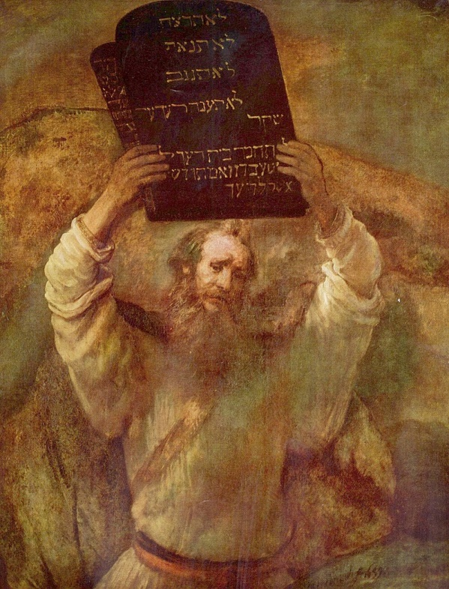
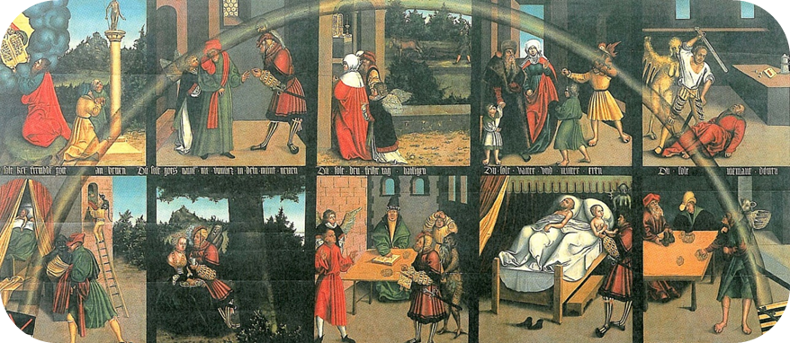
ЭТИКА В ИУДАИЗМЕ
ТОРА (ПЯТИКНИЖИЕ МОИСЕЕВО)
Десять главных этических заповедей (Декалог) в ней переданы как слова Бога, сказанные Моисею на горе Синай
15

Slide 16
ЗАКОН МОИСЕЯ
Строгое единобожие
Запрещено поклонение другим богам и кумирам
Не упоминать имени Бога всуе
Соблюдать субботы
Почитать родителей
Запрещено убийство
Запрещен разврат
Запрещено воровство
Запрещена клевета
Запрещена зависть

Slide 17
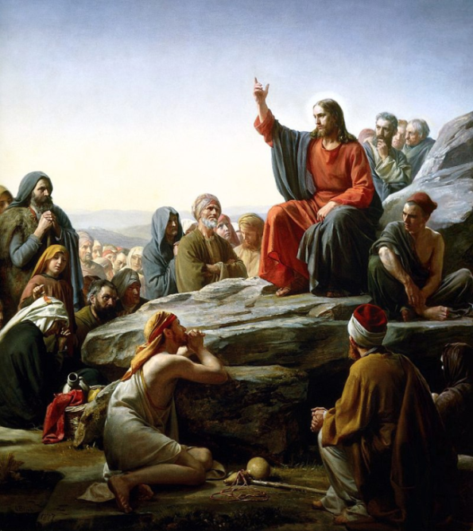
ОСНОВНЫЕ ЭТИЧЕСКИЕ ПРИНЦИПЫ ХРИСТИАНСТВА
Любовь и милосердие
Высшие добродетели – это смирение и сострадание. От них идет трудолюбие, терпение, мужество
В христианской морали подчеркивается первенство духа перед плотью. С духом и аскетизмом связано представление о добродетелях
Христианство считает свою религию воплощением человеколюбия и гуманности – «возлюби ближнего своего, как самого себя»
К.Г. Блох. «Нагорная проповедь». 1877
17

Slide 18
ФИЛОСОФСКАЯ ЭТИКА
Требует аргументированного рационального объяснения
18

Slide 19
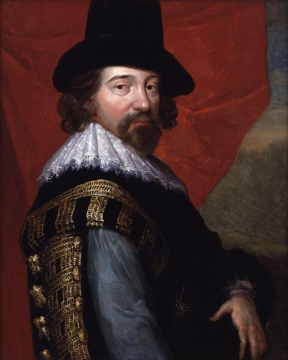
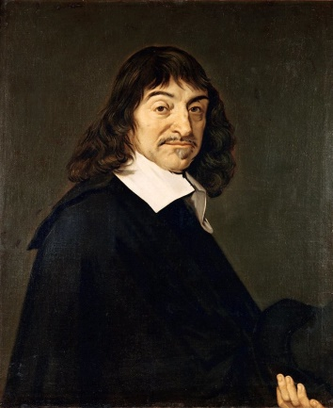
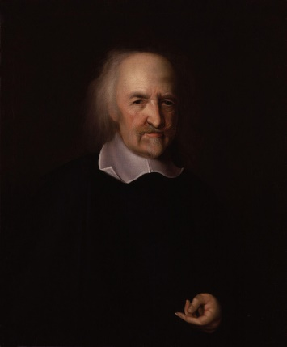
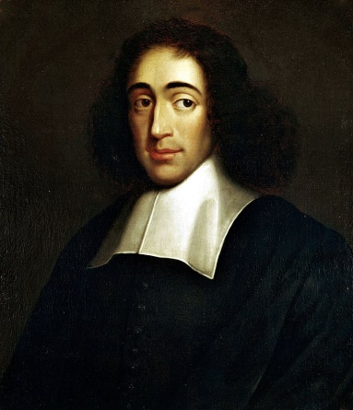
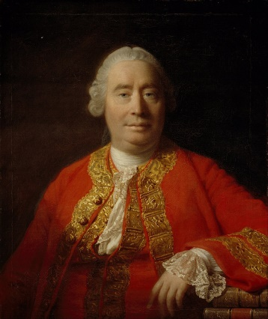
ЭТИКА НОВОГО ВРЕМЕНИ
ФРЭНСИС БЭКОН
РЕНЕ
ДЕКАРТ
ТОМАС
ГОББС
БЕНЕДИКТ
СПИНОЗА
ДЭВИД
ЮМ
Человеческая рациональность
как основа нравственности

Slide 20
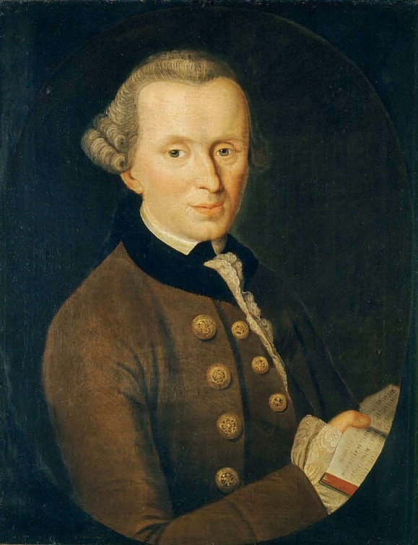
ИММАНУИЛ КАНТ
1724–18304 гг.
«В морали человек подчиняется своему собственному и тем не менее всеобщему законодательству»
20

Slide 21
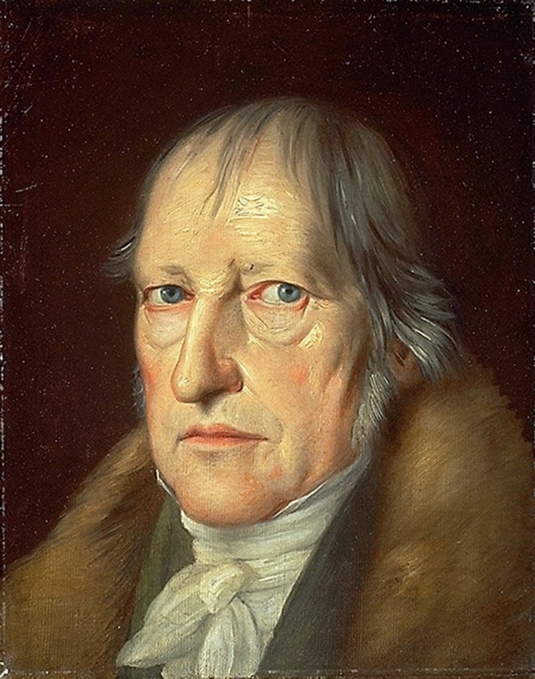
ГЕОРГ ВИЛЬГЕЛЬМ
ФРИДРИХ ГЕГЕЛЬ
1770–1831гг.
Нравственность подчинена праву и добровольному служению государству
21

Slide 22
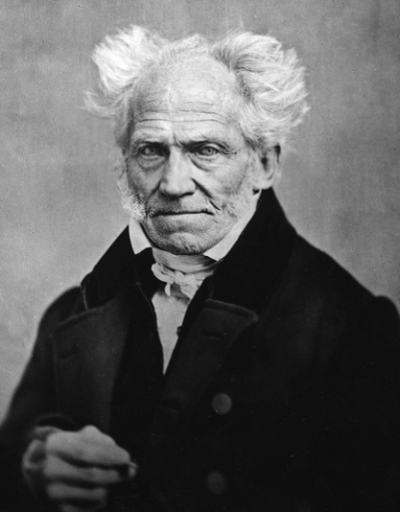
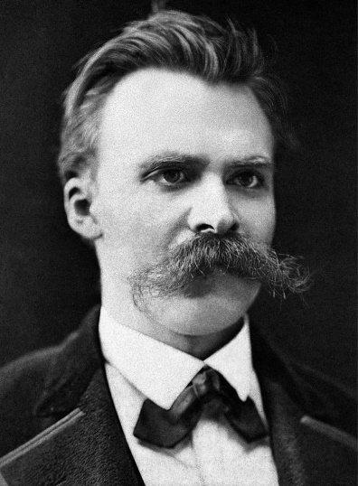
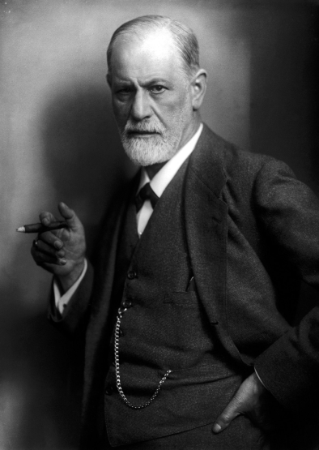
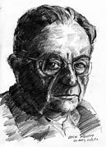
СОЦИАЛЬНО-ПСИХОЛОГИЧЕСКАЯ ИНТЕРПРЕТАЦИЯ ЭТИКИ
АРТУР
ШОПЕНГАУЭР
ФРИДРИХ НИЦШЕ
ЗИГМУНД
ФРЕЙД
ЭРИХ
ФРОММ

Slide 23
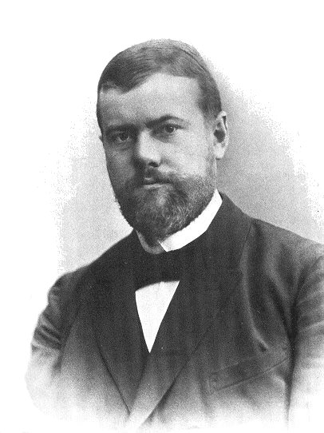
СОЦИОЛОГИЯ МОРАЛИ
МАКС ВЕБЕР
1864–1920 гг.
Протестантская этика и дух капитализма
Роль моральных факторов в реальных социальных процессах
23

Slide 24
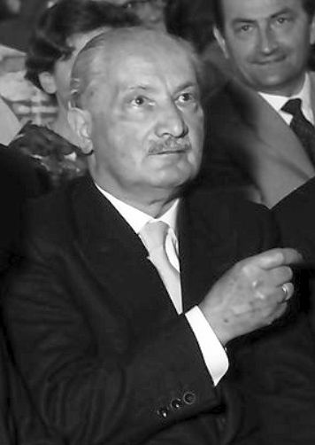
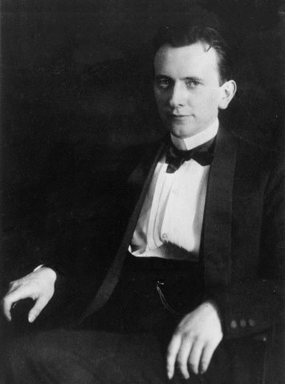
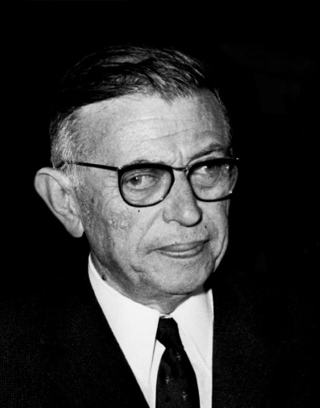
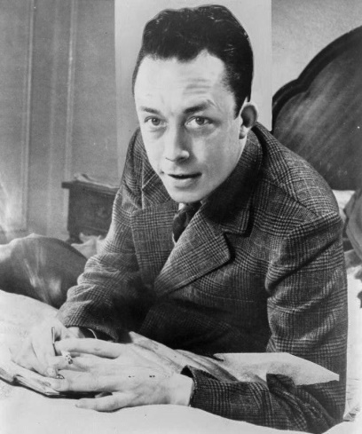
ЭКЗИСТЕНЦИАЛИЗМ
Обращение к внутреннему миру человека, к «вечным» проблемам человеческого существования:
одиночество
любовь
смерть
МАРТИН
ХАЙДЕГГЕР
КАРЛ ЯСПЕРС
ЖАН-ПОЛЬ САРТР
АЛЬБЕР КАМЮ

Slide 25
ПРИКЛАДНАЯ ЭТИКА
Совокупность принципов, норм и правил, выполняющих практическую функцию обучения людей определенному поведению в определенных областях их жизнедеятельности и в конкретных ситуациях

Slide 26
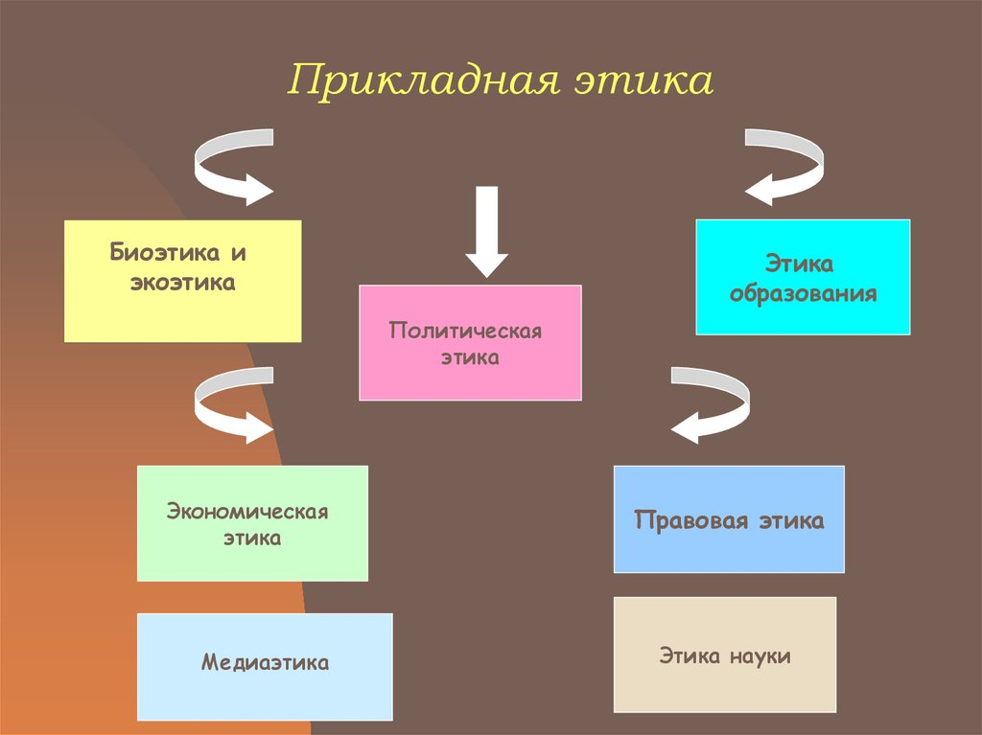
ВИДЫ ПРОФЕССИОНАЛЬНОЙ ЭТИКИ
https://ppt-online.org/119584

